Slide 1
Резюме практики
Туризм
Реализация волонтерского туристско-информационного проекта «Полосатый навигатор»

Slide 2
Краткое описание результатов внедрения
Формирование имиджа Приморского края как региона, благоприятного для туризма и отдыха
Информационная поддержка туристов
(оказаны консультации более чем 1 700 человек)
Для волонтеров: усовершенствование навыков (практики) владения иностранными языками, получение практических знаний в области развития внутреннего и въездного туризма

Slide 3
Паспорт практики (1)
Потребностями в реализации проекта послужил увеличивающийся туристский поток, в том числе самостоятельно путешествующих туристов (Рисунок 1)
Кроме того, ежегодно в Приморском крае проходит более 300 различных мероприятий, более 30 – международного уровня (во время проведения мероприятий на улицах города находятся около 3 000 иностранных гостей
+21%
+16%

Slide 4
Паспорт практики (2)
Принципиальные подходы практики:
волонтеры проекта «Полосатый навигатор» работают только с туристами
волонтеры проходят специализированное обучение
волонтеры владеют одним или несколькими иностранными языками
волонтеры оказывают первую медицинскую помощь и поддержку в случае возникновения чрезвычайных ситуаций с туристами
Организаторы:
Департамент туризма Приморского края
АНО «Туристско-информационный центр Приморского края»
Соорганизаторы:
Департамент по делам молодежи Приморского края
Приморская краевая молодежная общественная организация «Волонтер Приморья»
Волонтеры (добровольцы)
Партнеры: Вузы города Владивостока, ООО «Аквилон», «Владгифтс», 2GIS

Slide 5
Паспорт практики (3)
 | Апрель | Май | Июнь | Июль-август | Сентябрь
Разработка фирменного стиля, единой формы одежды
Формирование бюджета: затраты на пошив формы, питание и воду, мобильную связь
Заказ формы, воды, определение подрядчика по обеспечению питания
Организация программы мотивации, набор волонтеров
Организация обучение: история, логистика, достопримечательности города Владивостока, брендовые места Приморского края, основные фразы на иностранных языках: английский, японский, корейский, китайский. В рамках данной программы осуществляется подготовка участников посредством мастер-классов, круглых столов и других мероприятий для предоставления полной, достоверной и позитивной информации об объектах и маршрутах гостям и туристам города Владивостока
Проведение пилотного запуска проекта
Анализ результатов и корректировка проекта относительно пилотного запуска
Запуск проекта
Подведение итогов, награждение

Slide 6
Паспорт практики (4)
Ресурсы, необходимые для внедрения практики: волонтеры (не менее 20 волонтеров)

Slide 7
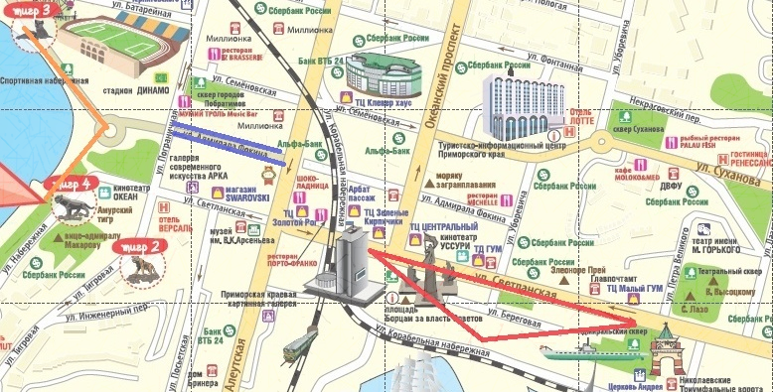
Дополнительная информация
«Полосатые навигаторы» работают по 3 маршрутам:
Центральная площадь – Светланская
Спортивная набережная (от ресторана «Зума» до кинотеатра «Океан»)
Владивостокский Арбат

Slide 8
Дополнительная информация
Даты проведения в 2019 году: с 19 июля по 8 сентября
График: 2 смены по 4 часа с четверга по воскресенье
Во время крупных событийных мероприятий каждый день
~ первая смена с 11:00 до 15:00
~ вторая смена с 15:00 до 19:00
Каждая группа по 12 человек работает 2 дня из 4 дней

Slide 9
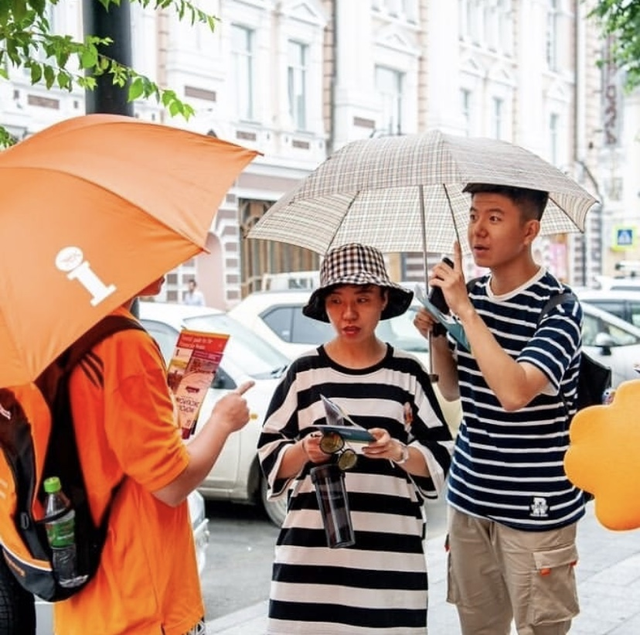
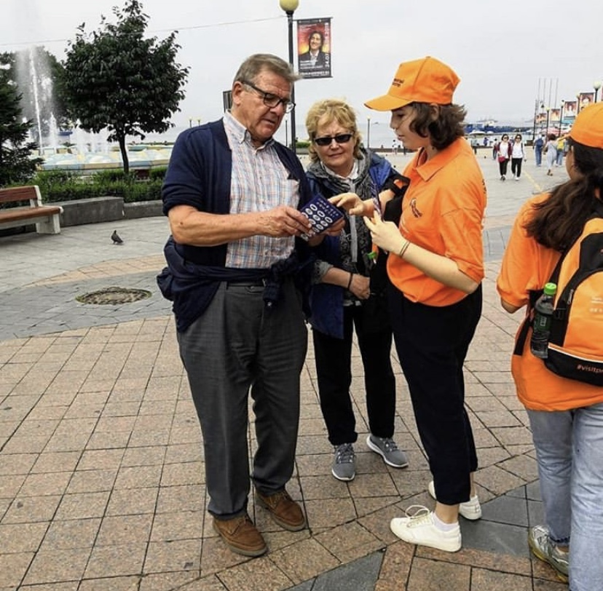
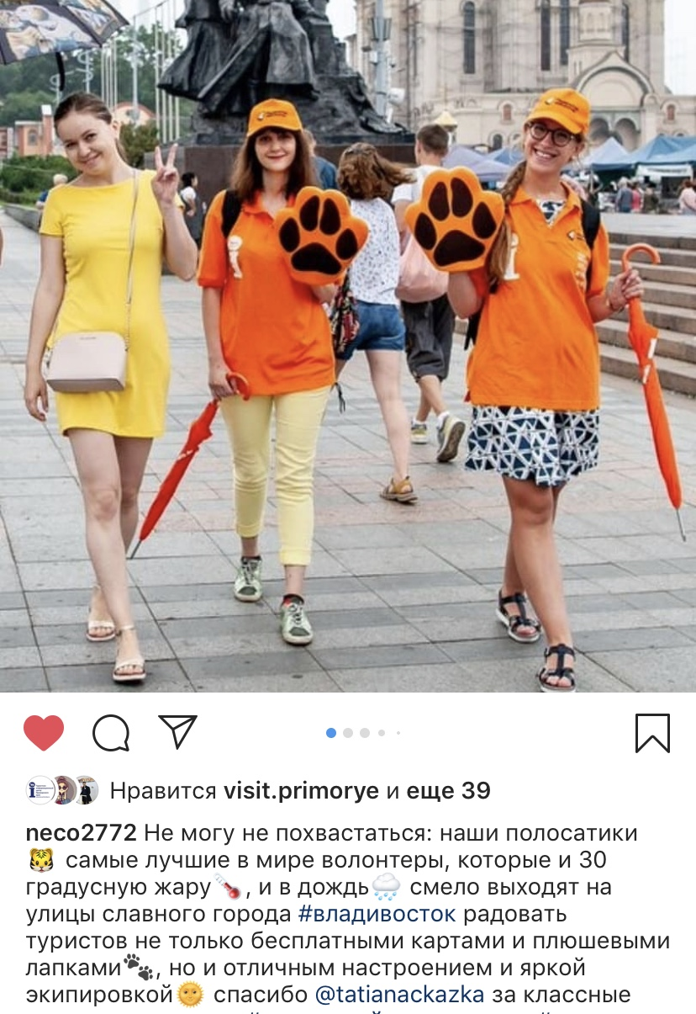
Дополнительная информация

